Slide 1
Programação assíncrona e sua relação com testes unitários
Como aprender a pensar e estudar melhor?
Como a programação assíncrona nos torna mais eficientes?
Por que tanta preocupação com assincronia ao realizar testes unitários?

Slide 2
O que vamos aprender hoje?
1 – Ser mais inteligente (usar sua capacidade de forma eficiente)
2 – Ser um estudante ativo – aprender ativamente!
3 – Desenvolver autonomia intelectual
4 – Entender programação assíncrona e sua aplicação
5 – Exemplificar conceitos com casos práticos (fluxogramas e códigos do café)

Slide 3
Aprendendo a construir e desconstruir conhecimento
Construtivismo: Conecte novos conhecimentos ao que você já conhece
Aprendizagem significativa: Associe ideias novas a algo relevante
Meu método: Parto de algo avançado e pergunto “por quê?” até chegar na raiz
Exemplo: Subindo e descendo níveis – na máquina vs. no código!

Slide 4
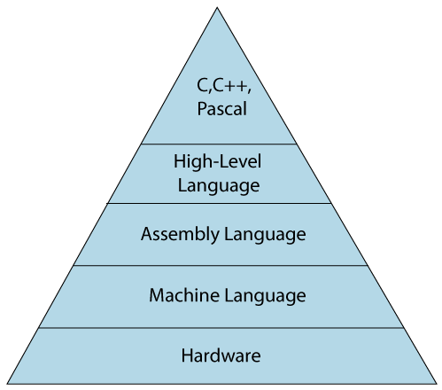
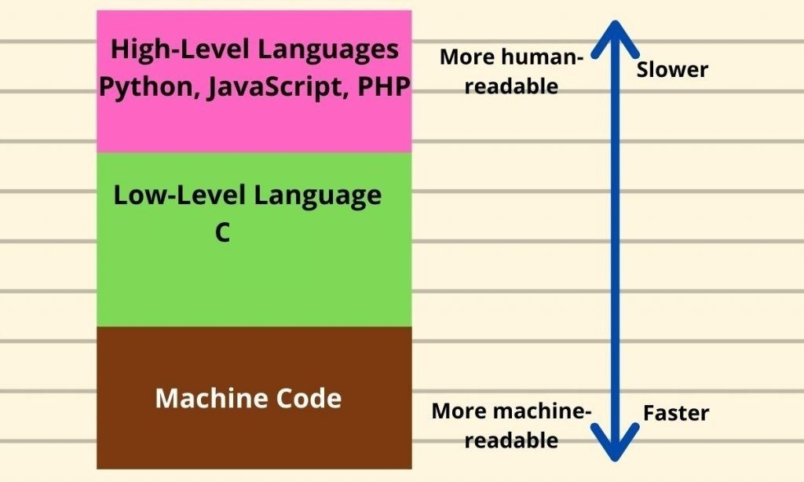
Exemplo: Alto nível vs baixo nível

Slide 5
Estudo ativo: Como aprender melhor?
1 – Pergunte: “Por que isso importa? Pra que serve?”
2 – Associe o novo ao que já conhece. Perguntando “por quê?” várias vezes!
3 – Teste no código (errar faz parte)
4 – Vá além do básico: investigue AO MÁXIMO!

Slide 6
O que é programação assíncrona?
Tarefas que não bloqueiam outras
Exemplo prático: Fazer café com uma ou duas pessoas
Síncrono: https://app.diagrams.net/#G1udy5n1bY5LCgT7nLhzxNxHCW64jMrHV8
Assíncrono: https://app.diagrams.net/#G1vYnjxyRCNvQgAzsX42zMzeATOwnBtncR

Slide 7
Corrotinas: O poder da assincronia no Kotlin
Exemplo em código! Olhar os arquivos Estudando01.kt e Estudando02.kt
Diferença entre thread e contexto: Cuidado!!
Threads – escrito em java! | Corrotinas
Gerenciadas pelo SO | Gerenciadas pelo Kotlin
Mais pesadas | Mais leves e eficientes
Difíceis de gerenciar | Usam escopos e dispatchers - CONTEXTO

Slide 8
Café síncrono vs. Assíncrono: Código!
Uma pessoa (síncrono): Cada tarefa depende da outra.
Abrir arquivo – “FazendoCafe01.kt” – código associado ao fluxograma
Duas pessoas (assíncrono): Tarefas são feitas em paralelo
Abrir arquivo – “FazendoCafe02.kt” – código associado ao fluxograma

Slide 9
Testando fluxos no Kotlin: Com e sem turbine
Testar fluxos (Flow, StateFlow, MutableStateFlow) exige capturar valores nos momentos certos
Vamos comparar dois métodos: o uso [supostamente] simplificado do turbine o controle manual com .drop()

Slide 10
Testando fluxos no Kotlin: Com turbine
O teste com turbine (simples e direto) – Estudando08.kt Test
O Turbine facilita a validação de valores emitidos por fluxos
Captura os itens emitidos sequencialmente com awaitItem()
Problema: na emissão dos valores precisamos cuidar dos itens de acordo com o atraso em ms (exemplo do cinenow)

Slide 11
Testando fluxos no Kotlin: Sem turbine
O teste sem turbine ( controle completo com .drop() )
O .drop() ignora estados iniciais, permitindo focar nos valores relevantes para o teste
Ideal para validar comportamentos detalhados e avançados

Slide 12
Aprendizado ativo e programação assíncrona
Aprenda a pensar e a investigar
Associe ideias novas ao que você já conhece
Explore o conteúdo completo nos artigos Dev.to
Recomendação extra: LEIA O PDF Denso, e faça perguntas ao GPT sobre ele

